Slide 1

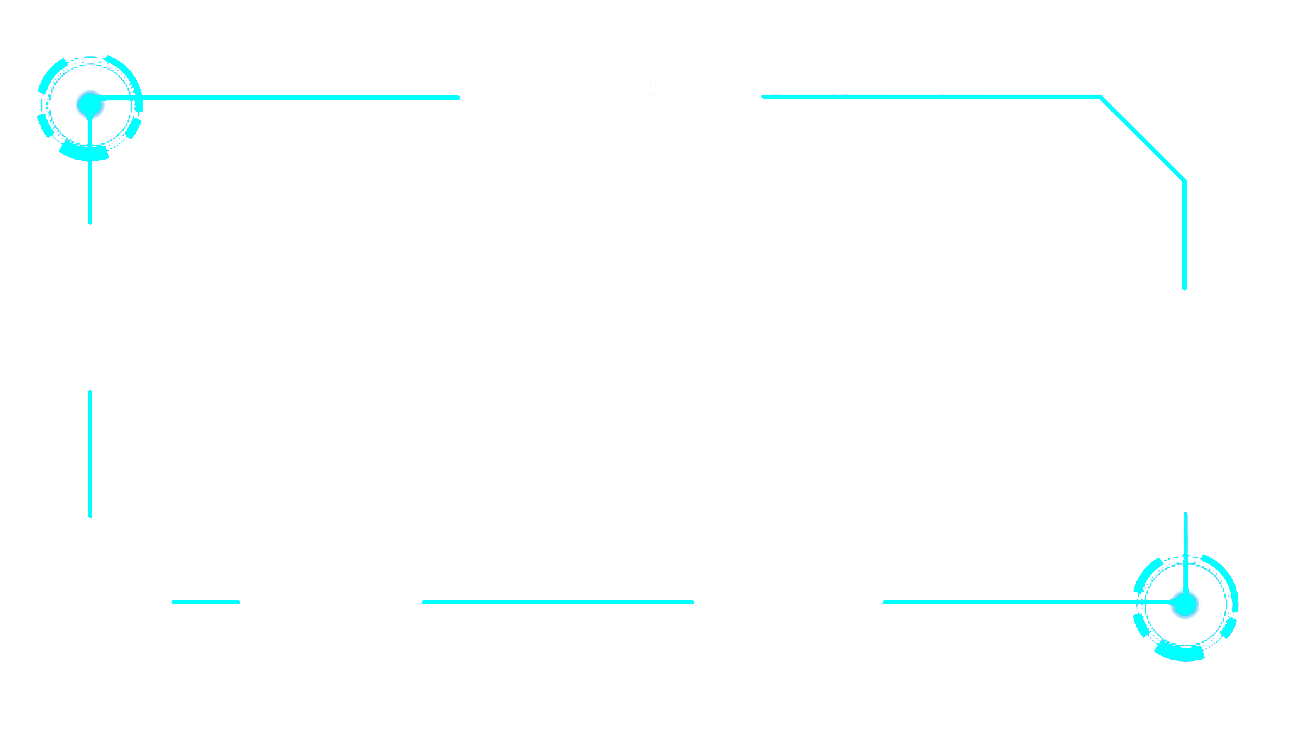
基本数据
类型之间的转换

Slide 2
不同的基本数据类型的数据进行混合运算时，必须先转换成同一类型，然后再进行运算。C++采取两种方法对基本数据类型进行转换：隐式转换（也称自动转换）和显式转换（也称强制转换）。

Slide 3
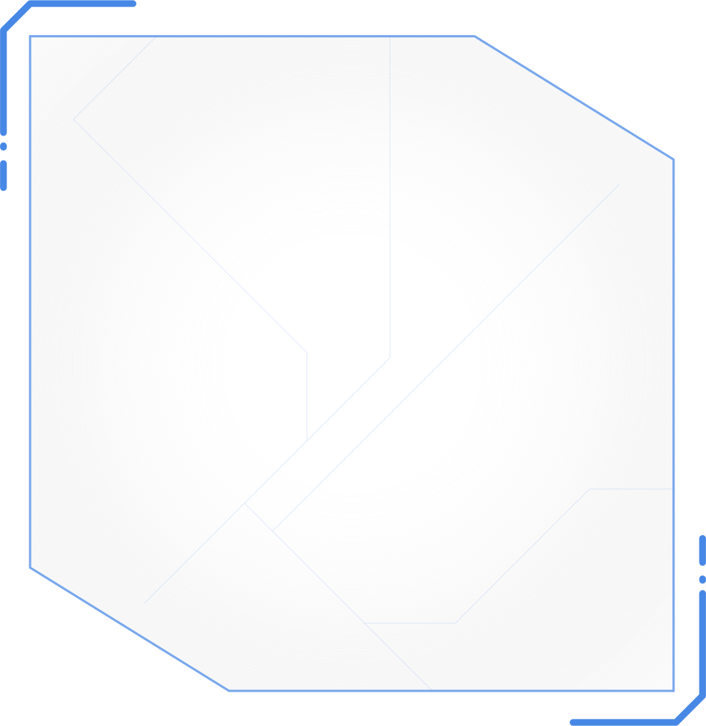
隐式转换
 | 赋值时的类型转换。将一种算数类型的值赋值给另一种算数类型的变量，C++将对值进行转换。
 | 表达式中的类型转换。表达式中包含不同的类型时，C++将对值进行转换。
 | 参数传递时的类型转换。将实参参数传递给函数的形参时，C++将对值进行转换。
1
隐式转换不需要进行转换声明，系统可以自动的进行转换。C++中自动进行转换的情形包括：
2
3

Slide 4
（1）赋值时的类型转换
解：是赋值时的隐式转换。C++编译器自动将字符型变量ch的值（65，占一个字节）转换成整型值（65，占4个字节）。
【例1】
下面语句进行了什么转化？
char ch=' A';
int i=ch;

Slide 5
提示：
下面几种赋值情况会存在潜在的数值转换问题：
将较大的浮点数赋值给较小的浮点数，如将double型转换为float型，转换后的值可能超出目标类型的取值范围导致结果错误。
将浮点类型赋值给整型，如将float型转换为int型，转换后的值会丢失小数部分，原来的值也可能超出目标类型的取值范围导致结果错误。
将较大的整型赋值给较小的整型，例如将long型转换为short型，原来的值可能超出目标类型的取值范围，通常只复制低位的字节导致结果错误。

Slide 6
（2）表达式中的类型转换
当一个表达式中出现两种不同的算数类型时，C++隐式转换是将级别低的数据类型自动转换成级别高的数据类型（即“向高看齐”），或将占用字节数少的类型转换成占用字节数多的数据类型。
提示：在对表达式求值的过程中，采用边转换边计算的方式，并不是全部转换成同一个类型之后，再进行计算。
Notes:
【例1】求表达式'A' – 10 + 5 * 2.0 + 20.8 / 4的值
char ch=' A';
int i=ch;
解：是赋值时的隐式转换。C++编译器自动将字符型变量ch的值（65，占一个字节）转换成整型值（65，占4个字节）。

Slide 7
【例2】
求表达式‘A’ – 10 + 5 * 2.0 + 20.8 / 4的值。
解：
结果为double型的70.2。

Slide 8
（3）传递参数时的类型转换
C++进行函数调用时，要进行参数传递。参数传递时的类型转换一般由C++函数原型中声明的参数类型来控制，即将实参的值转换成与形参相同的数据类型。

Slide 9
强制转换
强制类型转换是在运算过程中，由用户将一个表达式从其原始的数据类型强制转换成另一种数据类型。强制类型转换有以下两种声明格式：
(<类型>) <表达式>
或
<类型> (<表达式>)
【例3】强制转换
int x = 100,y;
double w = 26.5;
float z = float(123.5);
y = x / (int)w;

